Slide 1



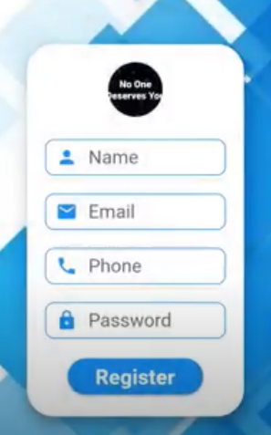
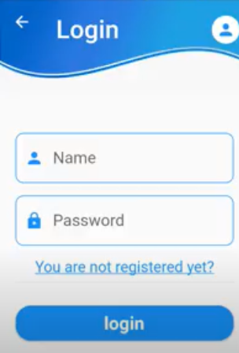
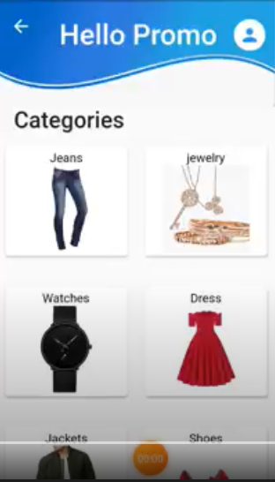
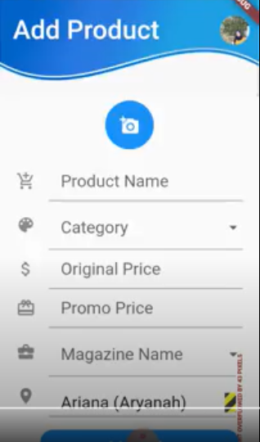


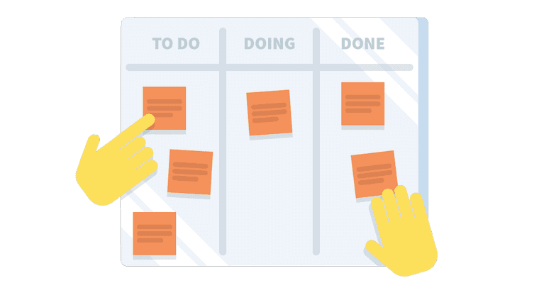
Développement d'une application mobile d’e-commerce
Oumayma MTAT
Ecole Nationale d'ingénieurs de Carthage
Introduction
Conclusion
Application mobile d’e-commerce :
Créer un compte utilisateur
Se connecter
Ajouter un produit
Consulter tout les produits
Une très bonne expérience
Equipe bien motive
Discipline, ponctualité et autonomie
Premier pas dans le développement mobile
Résultats
Technologies
Flutter
Firebase
Méthode de travail
Méthode Scrum
Division des taches
Daily Scrum Meeting
Validation de travail

